Slide 1

Projektirányítás a gyakorlatban 2023 tavasz

Slide 2
Bemutatkozás
Cserép Máté András
Ilyés Enikő

Slide 3

Kinek nem volt órája már velem?
Név: Ilyés Enikő
Szerepkör: ELTE IK PhD hallgató (2017-től), Scrum mester teljes állásban
Kutatási téma: Szoftverfejlesztési módszertanok gyakorlatának oktatása
Elérhetőség:
MS Teams
ilyese@inf.elte.hu
https://pszt.inf.elte.hu/ilyese/

Slide 4

És ti kik vagytok?
Hogyan szólítsunk?
Hogyan kerültél ide?
Milyen előzetese Scrum-os / Agilis módszertanos / csapatmunkás tudásod, tapasztalatod van?

Slide 5
Projektirányítás a gyakorlatban tárgy célja
E gyakorlat célja:
Elméleti ismereteket és gyakorlási lehetőséget nyújtani az agilis vezetés témakörben.
Megvalósulási forma:
Mindenki két Szoftvertechnológia gyakorlatos 3-4 fős kicsoportot kísér a félév folyamán agilis vezetéssel.
A félév elején elméleti felkészítővel, később tapasztalatcserés alkalmakkal támogatjuk az agilis vezetőket.

Slide 6
Számonkérés a Projektirányítás a gyakorlatban tárgy kapcsán
- Elméleti ismeretek az agilis módszertanok működését illetően – Teszt (25%) – Harmadik héten!
- Félévközi munka - tervezés, bemutató, visszatekintés minősége, heti megbeszélések, elakadások észlelése és kezelése a csapatban, csapat fejlesztése, minden héten rövid állapotjelentés az észlelt jelenségekről, félév végén pedig összefoglaló elemzés(50%)
Vezetett csapatok visszajelzése a vezetőre vonatkozóan – kérdőívek (25%)
(! Figyelem: 3 kredit = 3 x 30 munkaóra! )

Slide 7
Projektirányítás a gyakorlatban tárgy féléves terve
Hét | Gyakorlat (kedd. 17:45-19:15) | Órán kívül
1 | Adminisztráció, elméleti felkészítő | Meghallgatja a kereteket, csapathoz kapcsolódik, csapatot épít
2 | Első tapasztalatok, elméleti felkészítő | Csapaépítés, Tervezés, Heti Scrum
3 | Csoportos konzultáció 1. alcsoport | Heti Scrum, felkészülés a Bemutatóra
4 | Csoportos konzultáció 2. alcsoport | Részt vesz a Bemutatón, (ezt követően) Visszatekintést és tervezést vezet le
5 | Csoportos konzultáció 1. alcsoport | Heti Scrum
6 | Munkaszüneti nap | Heti Scrum, felkészülés a Bemutatóra
7 | Csoportos konzultáció 2. alcsoport | Részt vesz a Bemutatón, (ezt követően) Visszatekintést és tervezést vezet le

Slide 8
Projektirányítás a gyakorlatban tárgy tematika 2021
Hét | Előadás | Gyakorlat
8 | Csoportos konzultáció 1. alcsoport | Heti Scrum
9 | Csoportos konzultáció 2. alcsoport | Heti Scrum, felkészülés a Bemutatóra
10 | Csoportos konzultáció 1. alcsoport | Részt vesz a Bemutatón, (ezt követően) Visszatekintést és tervezést vezet le
11 | Csoportos konzultáció 2. alcsoport | Heti Scrum
12 | Közös konzultáció | Heti Scrum, felkészülés a Bemutatóra
13 | Közös lezárás, visszatekintés | Részt vesz a Bemutatón, (ezt követően) Visszatekintést vezet le

Slide 9
Helyzetfelmérés
Ki volt már ezen a héten Szoftvertechnológia gyakorlaton?
Milyen kommunikációs csatornát építetek ki a csapatokkal?

Slide 10
Célok a Szoftvertechnológia gyakorlat kapcsán
Előzmények:
A hallgatók tanultak már programozást, programozási nyelveket.
A hallgatók készítettek már egyedül kisebb játékot.
E gyakorlat célja:
Teljes folyamatában lássák a szoftverfejlesztést.
Kipróbálják, hogyan lehet közösen / kis csoportban (3 fő) szoftvert fejleszteni (módszerek, eszközök)
Nagyobb hangsúly kerüljön a felhasználó / Termékgazda szempontjaira – iparorientált nézőpontra.
Az előadáson elhangzó újdonságok alkalmazásra kerüljenek.
Publikáció a 2019-es kivitelezésről:
A Szoftvertechnológia tárgy agilisra vált
https://people.inf.elte.hu/szlavi/InfoDidact19/Manuscripts/IEPBSzRCsM.pdf

Slide 11
Szoftvertechnológia tárgy tematika 2021
Hét | Előadás | Gyakorlat
1 | Szoftverfejlesztési folyamat | Feladat ismertetése
2 | Követelmény specifikáció | Scrum
3 | Objektum orientált tervezés | Scrum
4 | Objektumorientált tervezési szempontok és minták | Számonkérés: Követelményelemzés és tervezés (Használati-eset diagram, useCase-ek, osztály diagram, EK diagram (ha van DB))
5 | Projekt menedzsment eszközök, verziókezelés (Cserép Máté) | Scrum
6 | Build rendszerek (Cserép Máté) | Scrum
7 | Verifikáció és validáció, egységteszt JUnit-al A/B szakirány: GTest, QtTest, NUnit és xUnit | Számonkérés: Prototípus 1 Git használat, a UseCase-ek 30%-a működjön

Slide 12
Tárgy tematika 2021
Hét | Előadás | Gyakorlat
8 | Continuous integration and delivery (Cserép Máté) | Scrum
9 | TDD, Clean Code | Scrum
10 | Szálkezelés | Számonkérés: Prototípus 2 CI használat, Unit testek, a UseCase-ek 90%-a működjön
11 | Tervminták | Scrum
12 | (Neumann nap) | Scrum
13 | Agilis módszertan (Ilyés Enikő) | Számonkérés: Végleges termék Clean Code, alapos Unit test, minden funkció működjön

Slide 13
Scrum-szerű módszertan alkalmazása
A gyakorlati órákon a gyakorlatvezető 2 szerepkörben lesz jelen.
Gyakorlatvezető: Tisztázza a tárgy teljesítésének követelményeit. Esetleg technikai elakadásokban segít.
Termékgazda: Képviseli egy potenciális ügyfél igényeit. (Üzleti szempont!)
A Szoftverfejlesztés a gyakorlatban hallgató a következő szerepkörben lesz jelen:
Scrum mester: Segítséget, lendületet ad a csoport önállóságának kialakításához.

Slide 14
Mikor-mi a Scrum mester hallgató feladata?
Hét | Scrum mester feladata | Gyakorlat
1 | Meghallgatja a kereteket, csapathoz kapcsolódik, megkeresik a közös időpontot | Feladat ismertetése
2 | Csapaépítés, Tervezés, Heti Scrum | Heti Scrum
3 | Heti Scrum, felkészülés a Bemutatóra | Heti Scrum
4 | Részt vesz a Bemutatón, (ezt követően) Visszatekintést vezet le, Tervezés elindulását biztosítja | Számonkérés: Követelményelemzés és tervezés (Használati-eset diagram, useCase-ek, osztály diagram, EK diagram (ha van DB))
5 | Heti Scrum | Heti Scrum
6 | Heti Scrum, felkészülés a Bemutatóra | Heti Scrum

Slide 15
Mikor-mi a Scrum mester hallgató feladat?
Hét | Scrum mester feladata | Gyakorlat
7 | Részt vesz a Bemutatón, (ezt követően) Visszatekintést vezet le, Tervezés elindulását biztosítja | Számonkérés: Prototípus 1 Git használat, a UseCase-ek 30%-a működjön
8 | Heti Scrum | Heti Scrum
9 | Heti Scrum, felkészülés a Bemutatóra | Napi Scrum
10 | Részt vesz a Bemutatón, (ezt követően) Visszatekintést vezet le, Tervezés elindulását biztosítja | Számonkérés: Prototípus 2 CI használat, Unit testek, a UseCase-ek 90%-a működjön
11 | Heti Scrum | Heti Scrum
12 | Heti Scrum, felkészülés a Bemutatóra | Heti Scrum
13 | Részt vesz a Bemutatón, (ezt követően) Visszatekintést vezet le | Számonkérés: Végleges termék Clean Code, alapos Unit test, minden funkció működjön

Slide 16
A Szoftvertechnológia gyakorlat értékelésről
A számonkérés a 4., 7., 10., 13. gyakorlati órákon lenne. A megadott szempontoknak erre az órára teljesülnie kell, Git- be is fel kell legyen töltve.
Minden számonkérés során kapott részpontszám ugyanolyan súllyal számít bele a végső érékelésbe.
Minden számokérési ponton minden hallgató kap értékelést és ez el kell érjen egy minimum pontszámot. (pl. a klasszikus ötös értékelési skálánkon minimum 2-esnek kell lennie). (Tehát nem lehet olyan, hogy valaki egyik munkaszakaszhoz nem járul hozzá.)
Az egyes személyek értékelése során figyeljünk arra is, hogy mi van a GIT-ben.
A félév végén, teszt formájában lesz elméleti számonkérés is (teljesítette/nem teljesítette)

Slide 17
Sok sikert!
Forduljatok hozzánk bizalommal! ☺
Használjuk a közös csatornákat!

Slide 18
Agilis vezetés – elméleti anyag

Slide 19
Agilis vezetés
Forrás: Agilis és sikeres vezetés
Katrin Gresser, Renate Freisler
„A vezetők moderátorként funkcionálnak. A csapat kollektív intelligenciájára, szakértelmére és kompetenciáira támaszkodnak.”
„A vezetés nem más, mint csapatom számára keretet, s ezáltal biztonságot nyújtani, ugyanakkor a csapattagok kibontakozásához kellő szabadságot biztosítani.”
„Hozzájárulni ahhoz, hogy emberek egy csoportja egyéni képességeit szenvedéllyel és kreativitással értékek teremtésére használja.”

Slide 20
Agilis vezetés
Forrás: Agilis és sikeres vezetés
Katrin Gresser, Renate Freisler
„Tapasztalatból tudjuk, hogy az önszerveződés folyamata gyakran produktívabb, hatékonyabb és tartósabb, mint az állandó kívülről kontrollált folyamatok.”
„Az önszerveződő csapatok vezetői kijelölik a határokat, melyek között a dolgozók szabad mozgásteret kapnak.”
„Az agilis vezetés a csapatot állítja középpontba – kreatív, gyors és felelősségvállaló csapatot – anélkül, hogy a dolgozót, mint egyént figyelmen kívül hagyná.”

Slide 21
Scrum elméleti alapjai
Átláthatóság:
A kialakuló folyamat átlátható kell legyen mind a munkát elvégző, mind az azt fogadó felek számára.
Azok a munkaanyagok, amelyek nem átláthatóak, olyan döntésekhez vezethetnek, amelyek értékcsökkentőek és kockázatnövelők.
Megfigyelés:
A haladást a megállapodott célok irányában rendszeresen és gondosan felül kell vizsgálnunk, hogy felfedezhessük a nem kívánt lehetséges eltéréseket és problémákat.
Alkalmazkodás:
Amennyiben bármilyen szempontból, egy folyamat az elfogadható határokon kívülre kerül vagy a végtermék nem megfelelő, akkor a követett folyamaton vagy a kidolgozás alatt lévő anyagon módosítani kell.
A további eltérések minimalizálása érdekében a módosítást mihamarabb el kell végezni.
Forrás:
Scrum guide

Slide 22
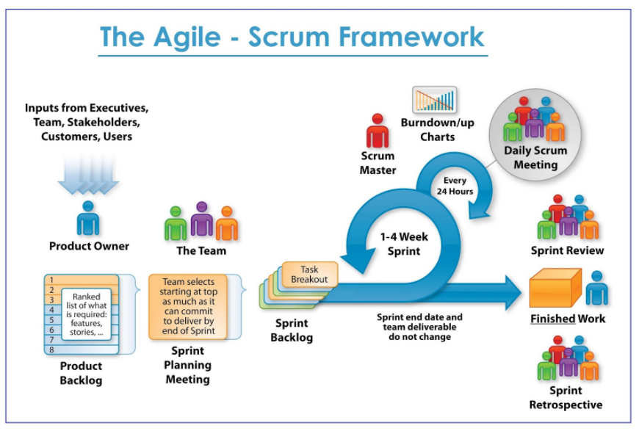
Scrum Team
Developerek
Product Owner
Scrum Master
Scrum események
A Sprint
Sprint Planning
Daily Scrum
Sprint Review
Sprint Retrospective
Scrum munkaanyagok
Product Backlog
Sprint Backlog
Inkrementum

Slide 23
Scrum módszertan - Termékgazda - Gyakorlatvezető
Az ügyfél hangját képviseli.
A „mit” kérdésével foglalkozik, és nem a „hogyan”-nal.
Meghatározza a kibocsátási dátumokat és azok tartalmát.
Biztosítja, hogy a Scrum csapat üzleti szempontból hasznos dolgokon dolgozik.
Priorizálja az igényeket üzleti értékük szerint, illetve szükség esetén futamonként módosítja azt.
Elfogadja vagy visszautasítja a futam eredményeit.
A jó termékgazda tulajdonságai:
Kommunikatív
Döntésképes
Felhatalmazással rendelkező
Vezető típus, akit elfogad a csapat

Slide 24
Scrum módszertan - Scrum mester – Msc.-s hallgató
A folyamatokért felelős.
Tréner.
Felelős a Scrum értékek és gyakorlatok meghatározásáért.
A napi Scrum résztvevője.
Biztosítja a csapat termelékenységét.
A csapat szolgáló vezetője
A jó Scrum mester tulajdonságai:
Együttműködő
Elkötelezett
Befolyásolási képességgel rendelkező
Értelmes, jól informált

Slide 25
Scrum módszertan - Fejlesztők – Szoftvertechnológiás hallgatók
A tényleges munkát végzi.
Tipikusan 3-9 fős csapat
A csapattagok határozzák meg a munka menetét és kiosztását, a csapat önszerveződő. Ideális esetben nincsenek címek, rangok.
Univerzális csapatok (tervező, programozó, tesztelő, stb.). Legjobb, ha mindenki képes átvenni másik munkáját.
A csapat összetétele csak futamok között változik.
A Scrum mester és a Termékgazda nem tagja.

Slide 26
Eset 1.
A csapat azt mondja, nem tudják pontosan, hogyan képzelte el a Termékgazda az alkalmazást.
Te Scrum mesterként megkérded a Termékgazdát, hogy mit is szeretne, majd elmondod a csapatnak.

Slide 27
Eset 2.
A csapat jelzi, hogy nem értenek a verziókezeléshez, azt sem tudják, hogyan kellene nekiállni.
Beállítod a lehető legjobban a verziókezelőt, majd adsz egy sablon arra nézve, hogyan kell használják.

Slide 28
Eset 3.
A csapat jelzi, hogy nehezükre esik elosztani a munkát, ráadásul egyik tag nem is dolgozik.
Pontosan kiosztod mindenkinek a munkát és annak, aki eddig nem dolgozz, több munkát osztasz.

Slide 29
Eset 4.
Egyik csapattag nincs jelen a megbeszélésen.
Nem törődsz vele, majd következő alkalomra biztosan jön. Csak akkor aggódsz, ha már 3 hete eltűnt.

Slide 30
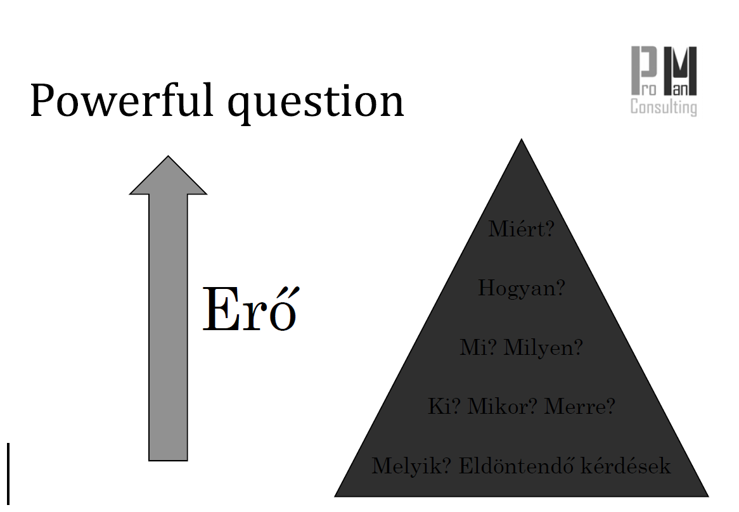
Kérdések fontossága
Miért?
Hogyan?
Mi? Milyen?
Ki? Mikor? Merre?
Forrás:
ProMan Consulting – SM képzés
Melyik? Eldöntendő kérdések

Slide 31
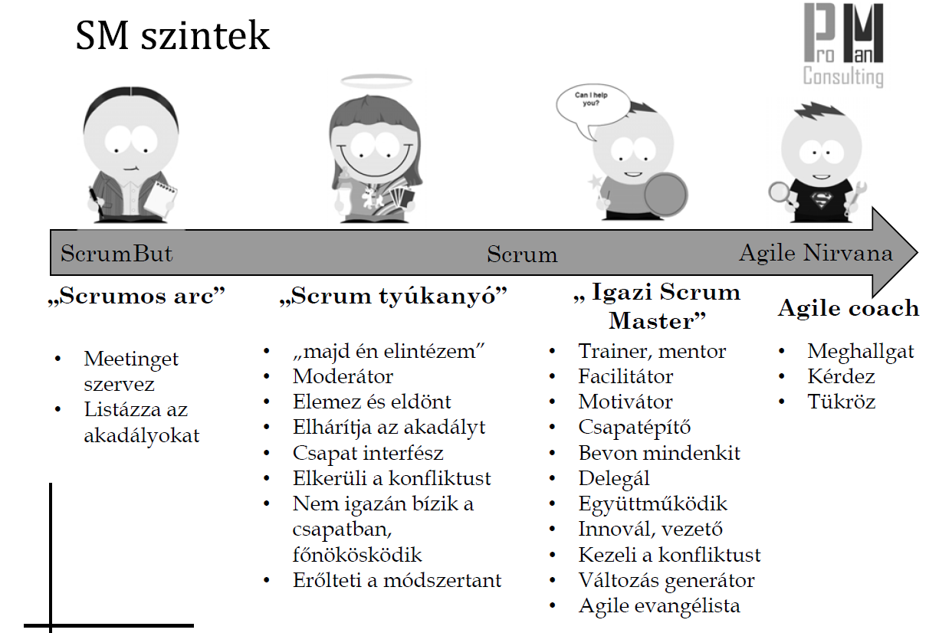
Forrás:
ProMan Consulting – SM képzés

Slide 32
Megfelelő vezetői hozzáállás – nem agilis, de segítő modell lehet
1. Rendelkező vezetői magatartás:
nem megfelelő képesség, megfelelő hajlandóság esetén
világos követelmények, standardok, átlátható munkafolyamatok, szoros kontroll
2. „Megmagyarázó” vezetői magatartás:
nem megfelelő képesség, nem megfelelő hajlandóság esetén
„Mit miért teszünk?”
több dialógus, több személyes odafigyelés
Forrás: Goda Gyula - Szervezetfejlesztés és Vezetéstudomány jegyzet

Slide 33
Megfelelő vezetői hozzáállás - nem agilis, de segítő modell lehet
3. Részvételt elősegítő (participatív) vezetői magatartás:
megfelelő képesség, nem megfelelő hajlandóság esetén (pl. fáradt dolgozó)
okok feltárása, megértő beszélgetés, segítés
többirányú kommunikáció, kölcsönös érzelmi támogatás
4. Felhatalmazó (delegáló) vezetői magatartás:
megfelelő képesség, megfelelő hajlandóság esetén
a vezető megfigyelő, méri és értékeli az eredményeket, keretek biztosít, döntési jogkört átad, a „hogyan”-t rábízza a munkatársra
Forrás: Goda Gyula - Szervezetfejlesztés és Vezetéstudomány jegyzet

Slide 34

Scrum értékek – az iránytű

Slide 35
Jégtörő játékok
Keressetek három olyan hobbit, melyet minden csapattag magáénak vall.
Készítsen a csapat magának logót nagyon rövid idő alatt (pl. max 5 perc).
Mindenki mondjon magáról 3 állítást, kettő legyen igaz, egy hamis. A többiek feladata kitalálni, hogy melyik volt a hamis.
Szólánc: Körbe megy a szólánc, amilyen betűvel végződik az egyik személy szava, azzal kell kezdődjön a következőé (megjelölhető témakör is – pl. programozó; adhatunk időlimitet)
Számolj: körbe megy a számolás, minden x-el (pl. 7-tel) osztható számot nem szabad kimondani, mert akkor „robban” és elölről kell kezdeni a számolást. Helyette valamilyen más szót kell mondani (pl. bamm)

